Slide 1
МКҚК “Арайлы” бөбекжайы
Т.А.Ә. КУСАИНОВА
ГУЛЬМИРА
ТРУМХАНОВНА БІЛІМІ: ЖОҒАРЫ ЛАУАЗЫМЫ: МЕҢГЕРУШІ ЖАЛПЫ ПЕДАГОГИКАЛЫҚ ЕҢБЕК ӨТІЛІ: 18 жыл ЛАУАЗЫМДАҒЫ ЕҢБЕК ӨТІЛІ: 4 жыл
"ӘРБІР ПЕДАГОГТІҢ КӘСІБИ ШЕБЕРЛІГІНІҢ САПАЛЫ ӨСУІ, ПЕДАГОГИКАЛЫҚ МҮМКІНДІКТЕРДІҢ КЕҢЕЮІ, БҮКІЛ ҰЖЫМНЫҢ ИМИДЖІ ЖӘНЕ МЕКТЕПКЕ ДЕЙІНГІ ОҚЫТУ МЕН ТӘРБИЕЛЕУДІҢ САПАЛЫ БІЛІМ БЕРУ ҚЫЗМЕТТЕРІН ҰСЫНУ-МЕНІҢ ЖҰМЫСЫМНЫҢ БАСТЫ БАҒДАРЫ"
« КАЧЕСТВЕННЫЙ РОСТ ПРОФЕССИОНАЛЬНОГО МАСТЕРСТВА КАЖДОГО ПЕДАГОГА, РАСШИРЕНИЕ ПЕДАГОГИЧЕСКИХ ВОЗМОЖНОСТЕЙ, ИМИДЖ ВСЕГО КОЛЛЕКТИВА И ПРЕДОСТАВЛЕНИЕ КАЧЕСТВЕННЫХ ОБРАЗОВАТЕЛЬНЫХ УСЛУГ ДОШКОЛЬНОГО ОБУЧЕНИЯ И ВОСПИТАНИЯ – ГЛАВНЫЕ ОРИЕНТИРЫ МОЕЙ РАБОТЫ»
село Зеренда 2022

Slide 2
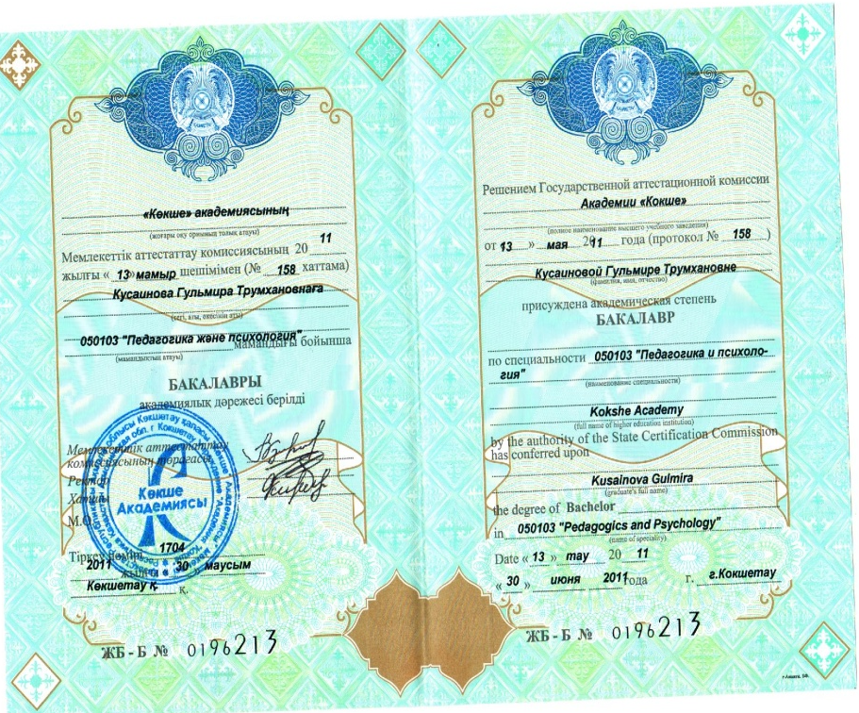
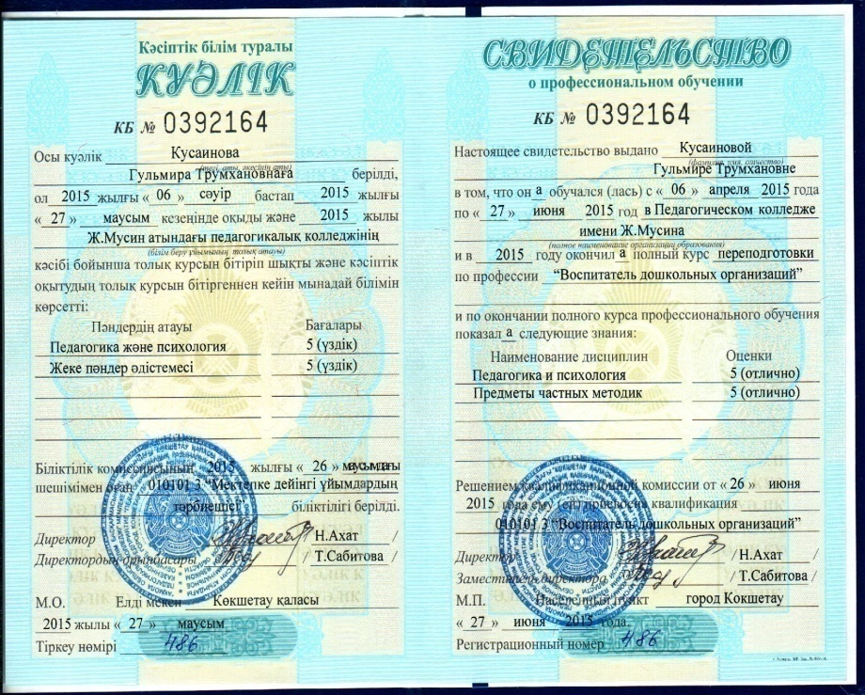
Білімі туралы жалпы мәліметтер Общие сведения об образовании

Slide 3
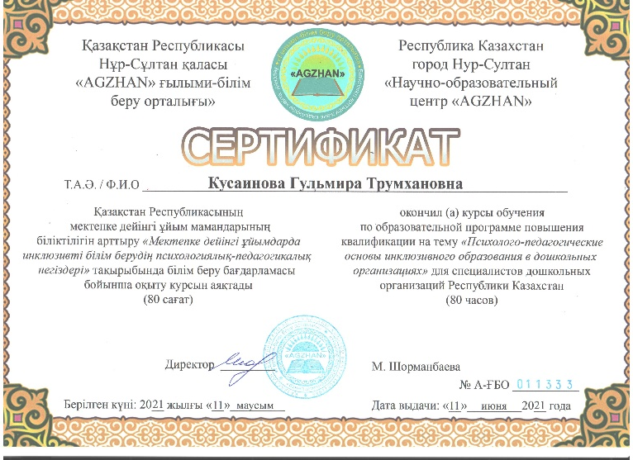
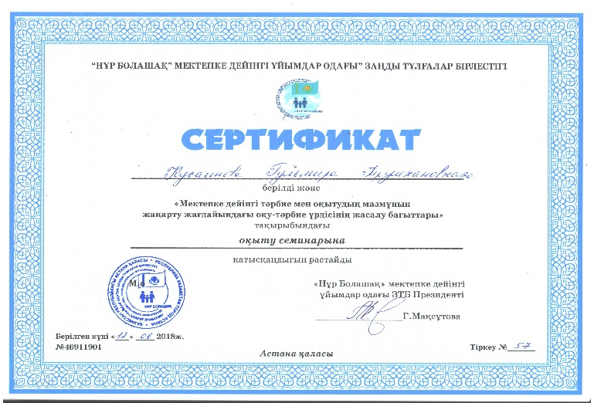
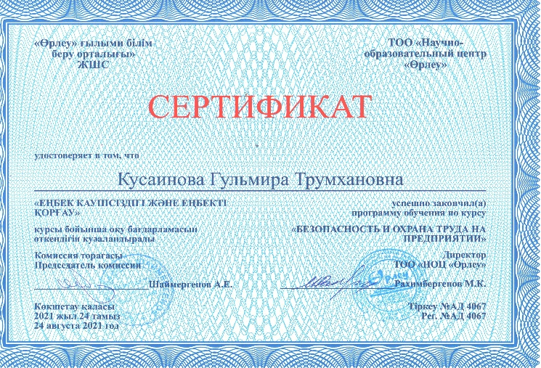
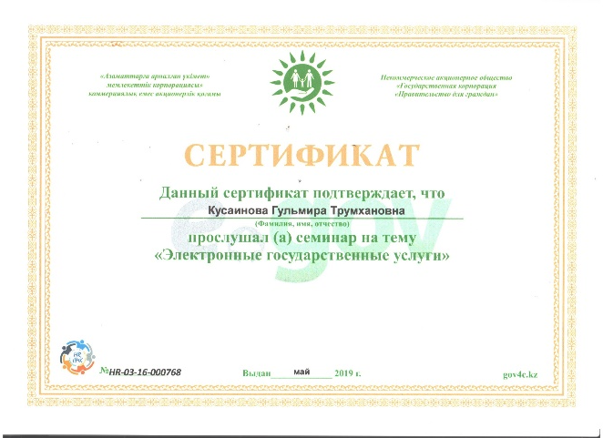
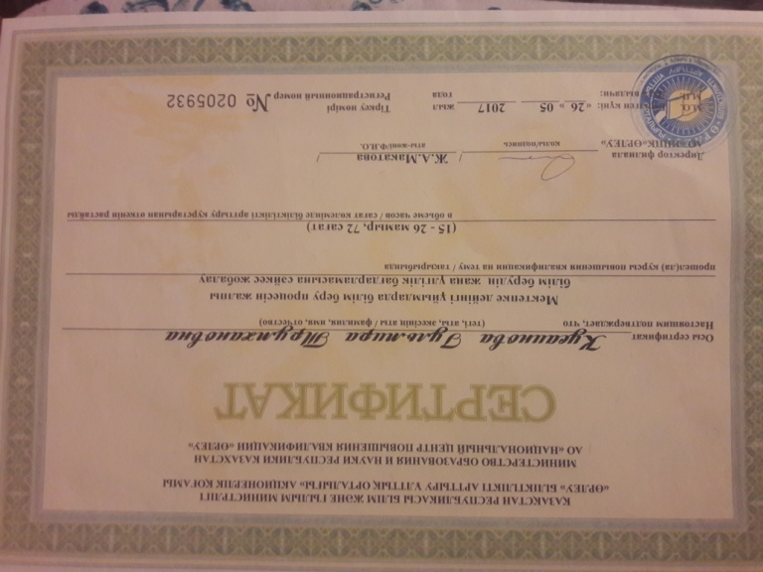
Біліктілік деңгейін арттыру Повышение уровня квалификации

Slide 4
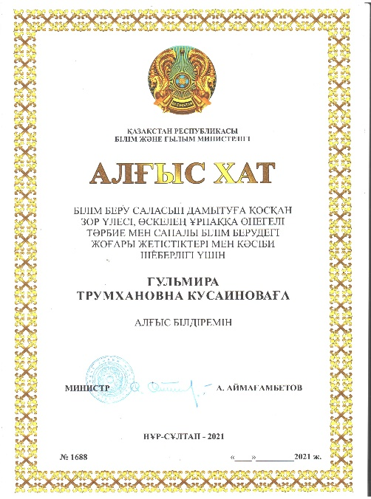
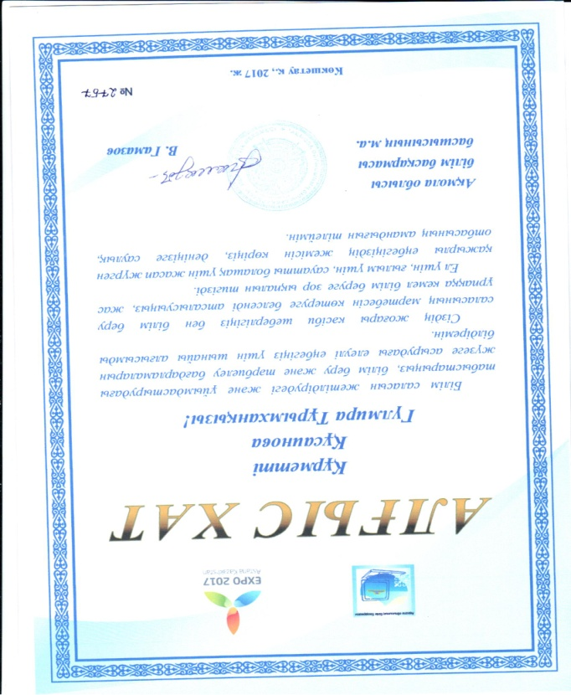
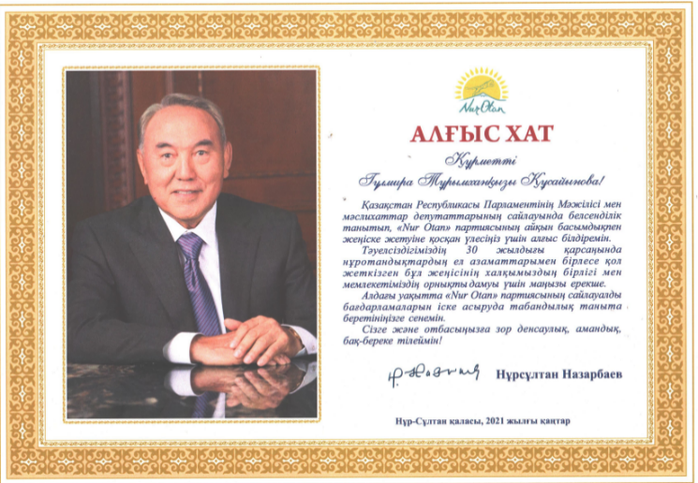
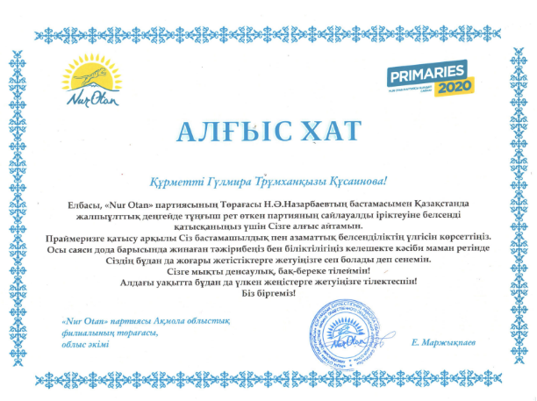
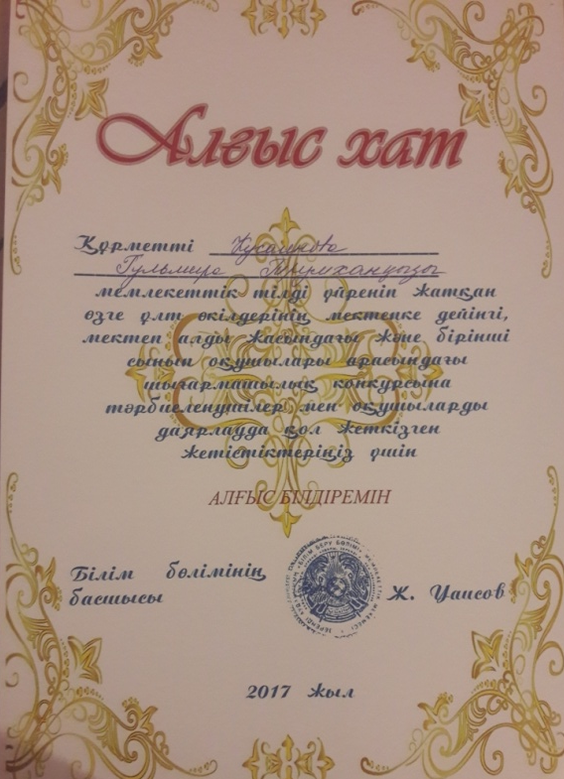
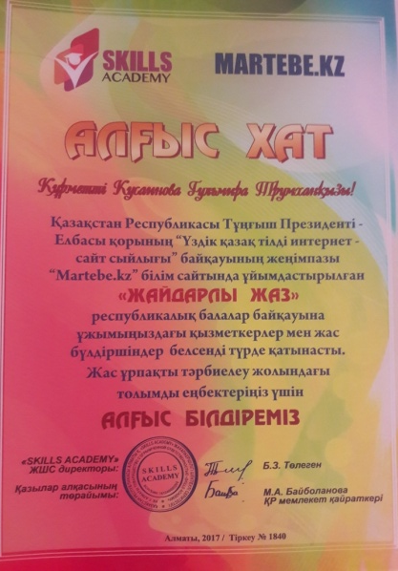
Кәсіби жетістіктерді көпшілік алдында танылуы
Публичное признание профессиональных достижений

Slide 5
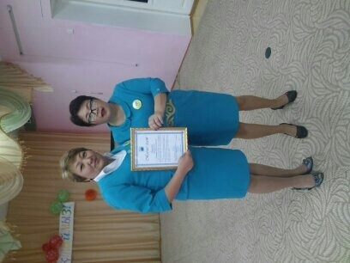

Slide 7
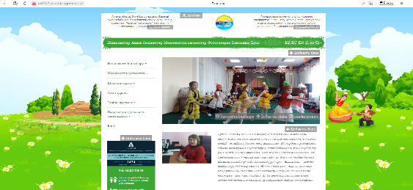
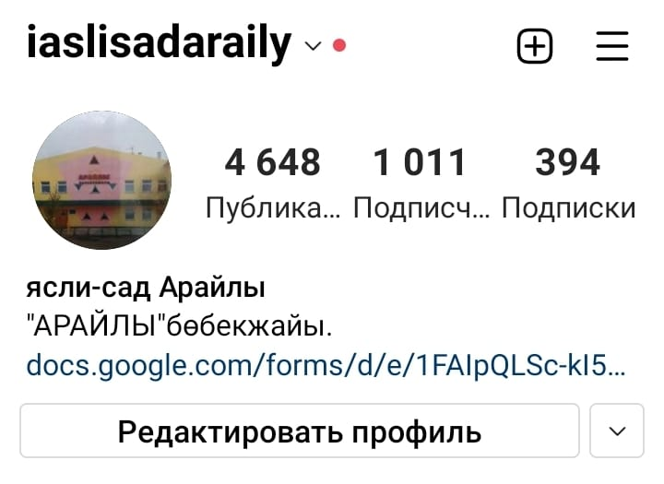
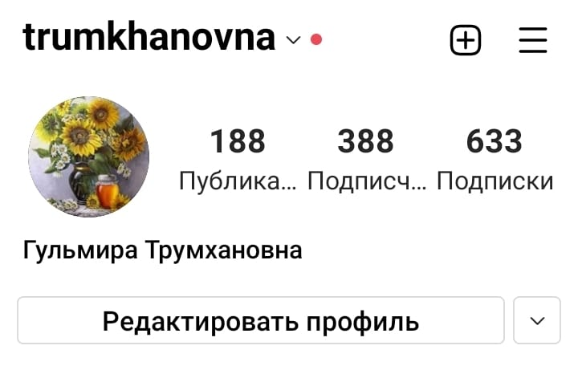
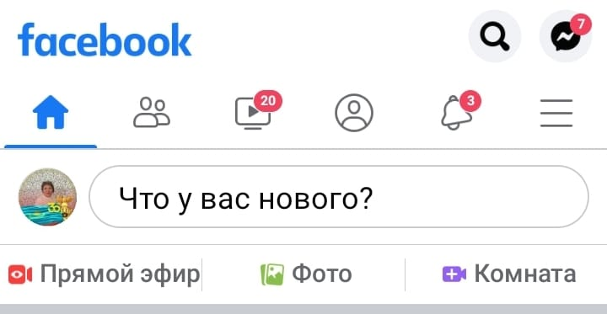
Білім беру ұйымы басшысы қызметінің тиімділік көрсеткіштері Показатели эффективности деятельности руководителя организации образования
http://ds0010.zerenda.aqmoedu.kz
https://www.instagram.com
https://www.instagram.com
https://m.facebook.com
https://m.facebook.com

Slide 8
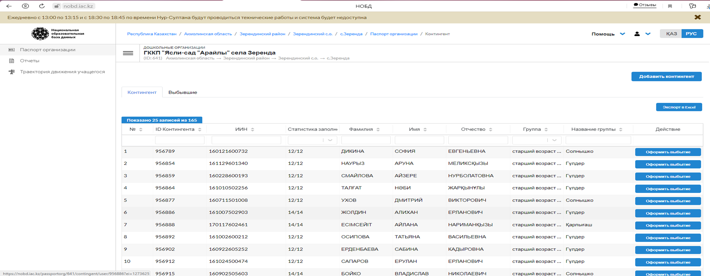
Тәрбиеленушілер контингенті Контингент воспитанников
Ясли-сад посещают 165 воспитанников
Бөбекжайда 165 бала оқу тәрбие алады.
Выгрузка НОБД

Slide 9
Контингет детей с особыми образовательными потребностями Ерекше білім беру қажеттіліктері бар балалар контингенті
общее количество воспитанников | количество детей с ООП | Доля детей с ООП от общего количества воспитанников | ФИО воспитанника с ООП
165 | 32 | 19,3 | Жолдин Алихан Ерланович
 |  |  | Есімсейіт Айлана Нариманқызы
 |  |  | Бойко Владислав Николаевич
 |  |  | Баранова Ксения Игорьевна
 |  |  | Дүйсенбай Аділхан Ерболұлы
 |  |  | Русак Данила Дмитриевич
 |  |  | Русак Владимир Дмитриевич
 |  |  | Маслов Иван Алексеевич
 |  |  | Сайран Айсель Айдарқызы
 |  |  | Брайченко Богдан Михайлович
 |  |  | Попов Егор Олегович
 |  |  | Нұғыман Айлин
 |  |  | Қоспан Аскар Манатұлы
 |  |  | Аманбай Нұрислам Бауржанұлы
 |  |  | Елтай Ералы Омарұлы
 |  |  | Сапарғали Айзере Нұрланқызы
 |  |  | Бектас Нұрислам Жасұланұлы
 |  |  | Цветков Платон Вячеславович
 |  |  | Магжанова Айша Жасулановна
 |  |  | Прокопьева Вероника Сергеевна
 |  |  | Матушова Анастасия Викторовна
 |  |  | Стригун Илья Владимирович
 |  |  | Кирилов Илья Станиславович
 |  |  | Цицорин Марк Максимович
 |  |  | Сериков Арсен Айбекович
 |  |  | Малых Виктория Юрьевна
 |  |  | Сайран Жанель Айдарқызы
 |  |  | Ғабдрахман Серік Ерікұлы
 |  |  | Идрисов Низар Ильдарович
 |  |  | Кажмурат Ержан Нурланулы
 |  |  | Жузжанова Айша Тимуровна
 |  |  | Чекушев Захар Ренатович

Slide 10
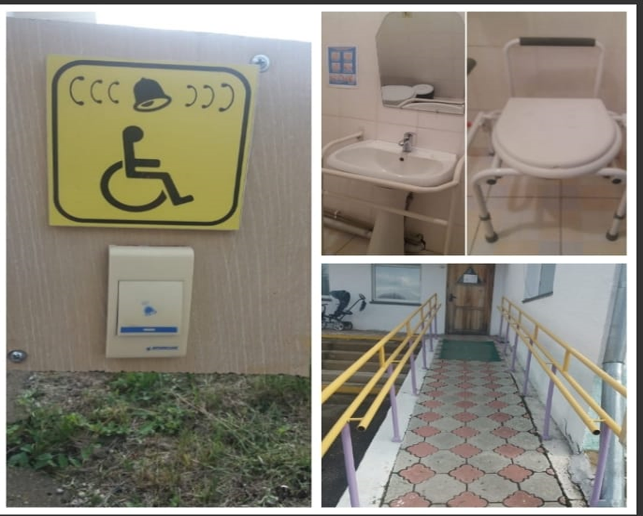
Қолайлы кедергісіз ортаны ұйымдастыру Организация доступной безбарьерной среды

Slide 11
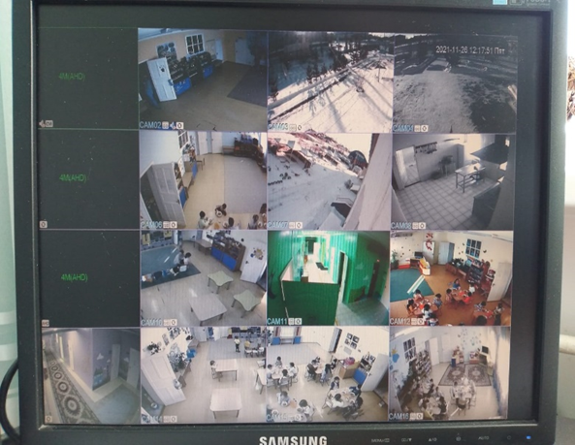
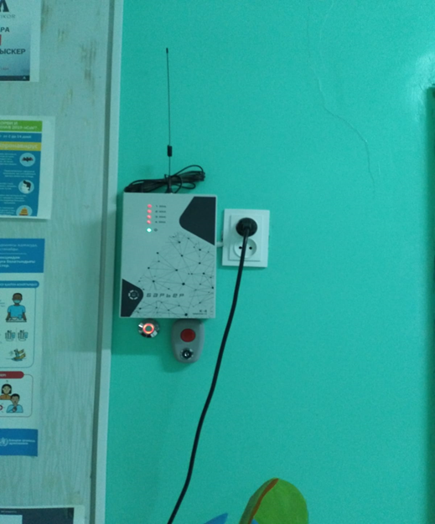
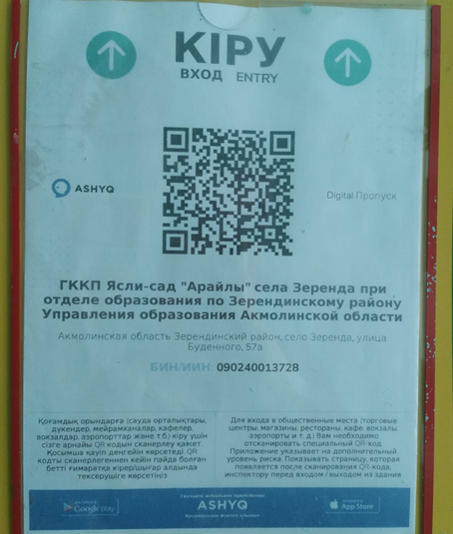
Білім беру ұйымының ғимаратына кіруді бақылауды ұйымдастыру Организация контроля доступа в здание организации образования
Бөбекжайда бейнебақылау ұйымдастырылған. Барлығы 13 камера, оның ішінді 3 сыртқы, 10 ішкі камералар
«Дабыл батырмасы» 2021 жылы қосылды

Slide 12
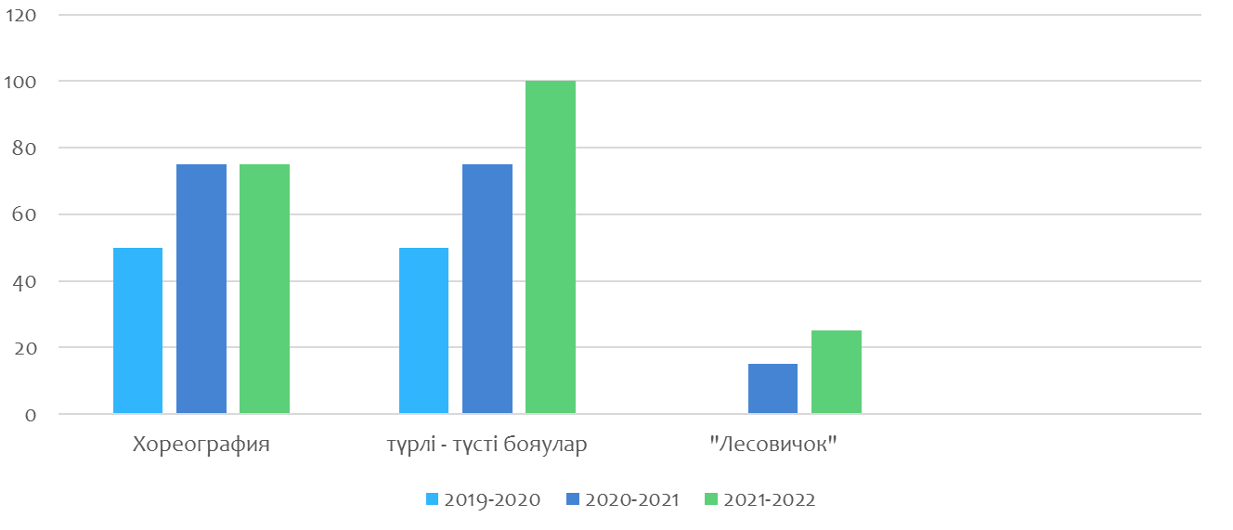
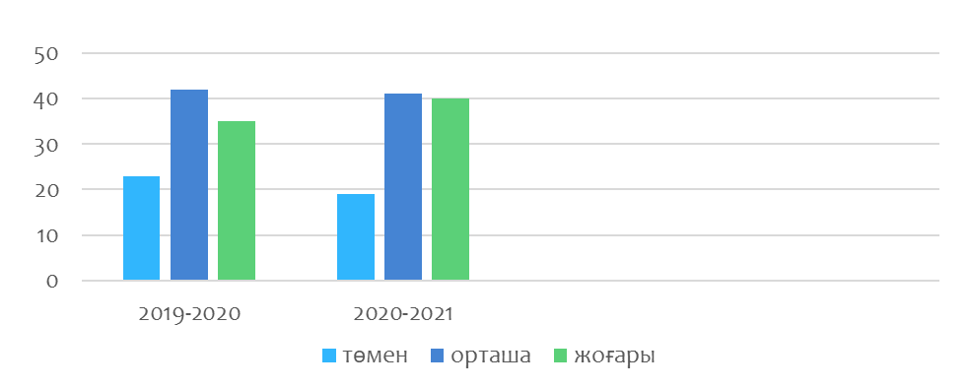
Білім беру сапасын қамтамасыз етудің тиімділігі Эффективность обеспечения качества образования
Алдыңғы жылмен салыстыру бойынша қосымша білім берумен қамтылған тәрбиеленушілердің өсу динамикасы
Білім сапасының динамикасы (мектепке дейінгі тәрбие мен оқытуды ұйымдастыру үшін - білім мен дағдының қалыптасу деңгейінің динамикасы)

Slide 13
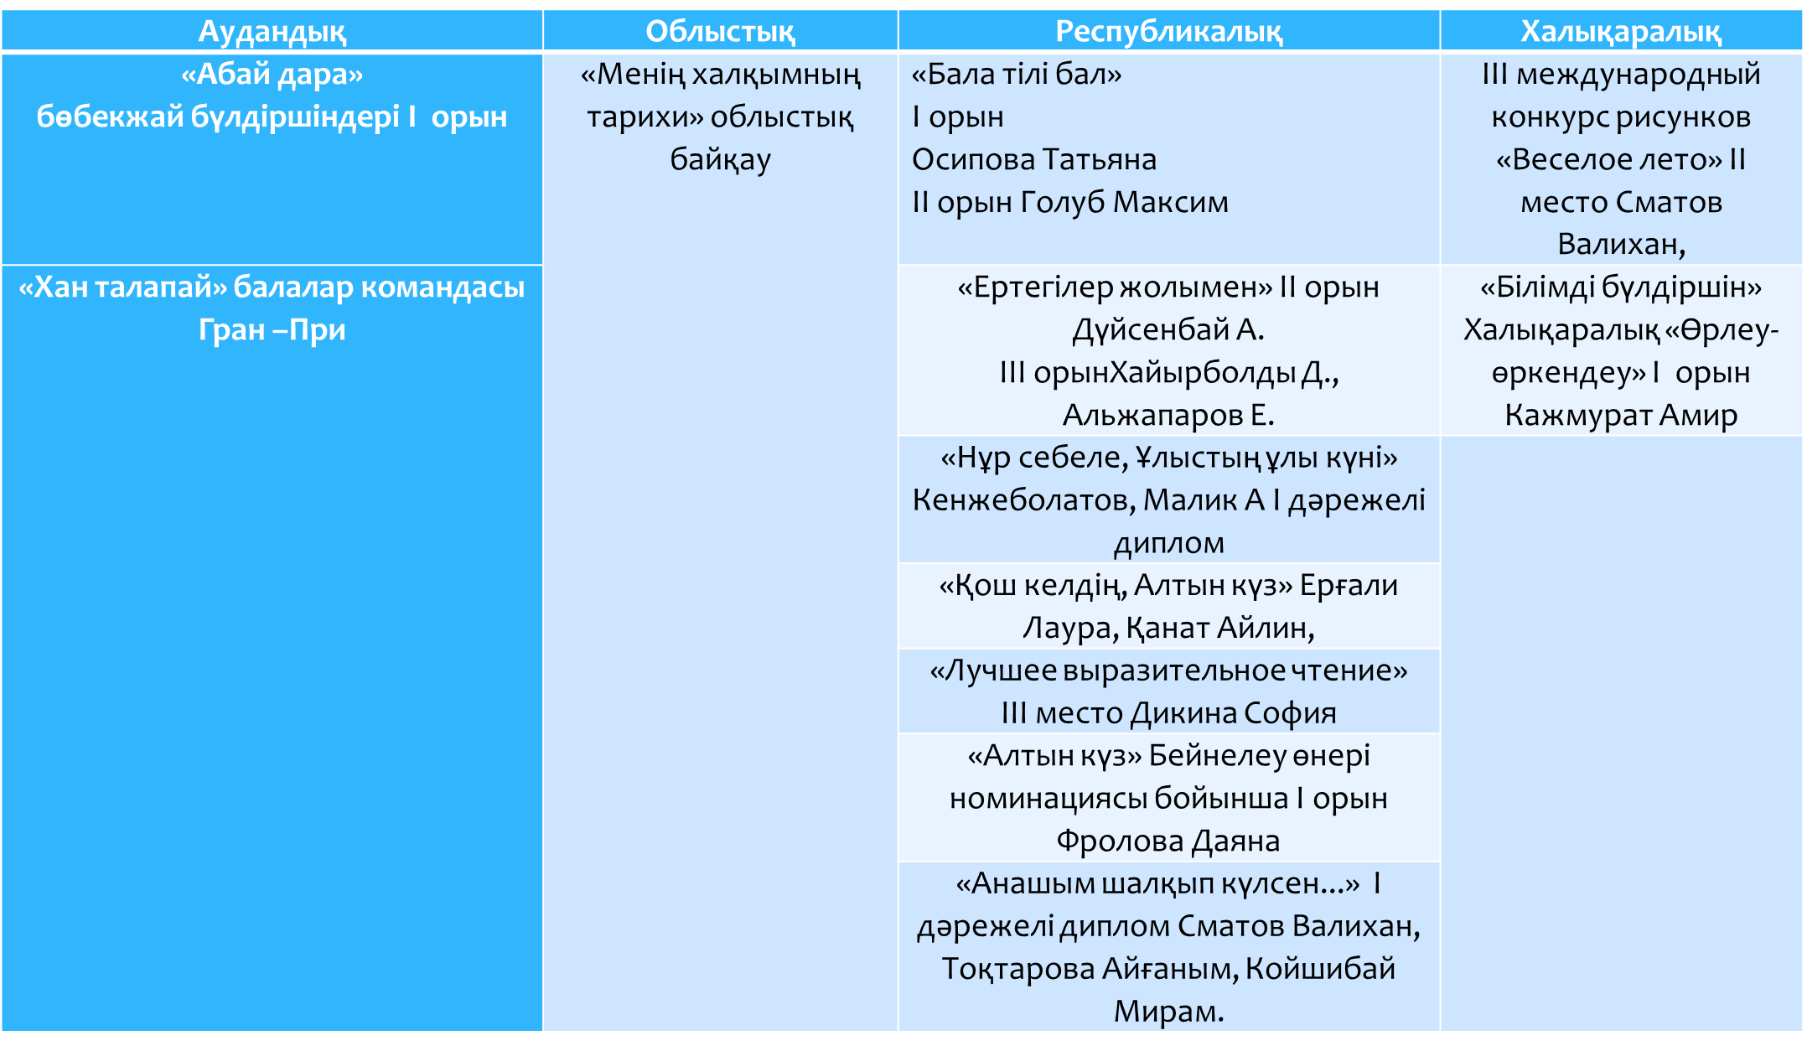
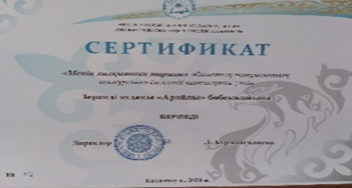
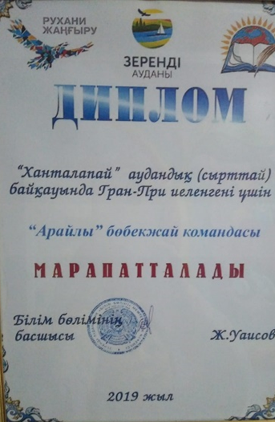
Облыстық, республикалық, халықаралық олимпиадалардың, конкурстардың, жарыстардың жеңімпаздары (жүлдегерлері) болған тәрбиеленушілердің саны

Slide 14
Кадрлық әлеуетті, инновациялық қызметті дамытудың тиімділігі
Білім беру ұйымдары педагогтерінің жалпы санынан жоғары кәсіптік білімі бар педагогтердің үлесі | Педагогтер саны – 22 Жоғары білімі бар – 13 Кәсіби орта білімі бар -7 Педагог –эксперт – 1 Педагог –модератор – 9 I санатты - 3 II санатты -2 Санатсыз - 5
Жас мамандардың болуы | Султанова Дамелі – тәрбиеші, «Жоғары қазақ гуманитарлық-техникалық колледж 2021 жыл. Ханатбек Ақберлі – тәрбиеші, Ж. Мусин атындағы жоғары колледжі – 2021 жыл Кужекова Алия Куанышбаевна – педагог – психолог, Ш.Уалиханов атындағы университет -2016 жыл
Білім беру ұйымы басшысының менеджмент саласындағы біліктілікті арттыру курстары туралы сертификатының болуы | «Назарбаев Зияткерлік мектептері» ДББҰ Педагогикалық шеберлік орталығы әзірлеген «Мектепке дейінгі ұйымды басқарудың тиімді менеджменті» мектепке дейінгі ұйым басшысының біліктілігін арттыру білім бағдарламасы бойынша 80 академиялық сағат көлемінде курс
Кәсіби шеберлік конкурстарының жеңімпаздары/жүлдегерлері болған педагогтер саны
Инновациялық-эксперименттік қызмет, әлеуметтік/білім беру жобаларына қатысу | 2018 жылы облыстық үздік жобалар байқауына «Зерделі –Зеренді» жобасымен қатыстық. 2019-2022 жылдар мерзімінде бөбекжайда «Зерделі – Зеренді» атты инновациялық жоба енгізіліп жатыр, стратегиялық жоспар әзірленіп, жұмыстар жүргізілуде.
«Үздік педагог 2021» Калибаева С.А.
«Үздік педагог 2020» Сандыбаева М.А.
«Үздік педагог 2018» Жайнар

Slide 16
Менің педагогикалық ұстанымым Мое педагогическое кредо
Өзін үйренсен –басқаны да үйрет
“Научился сам – научи другого”

Slide 17
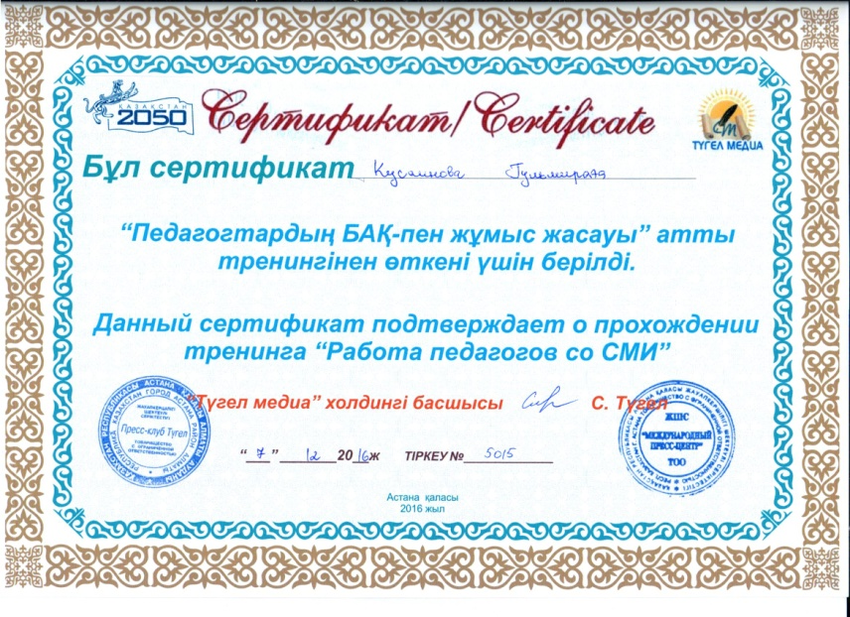
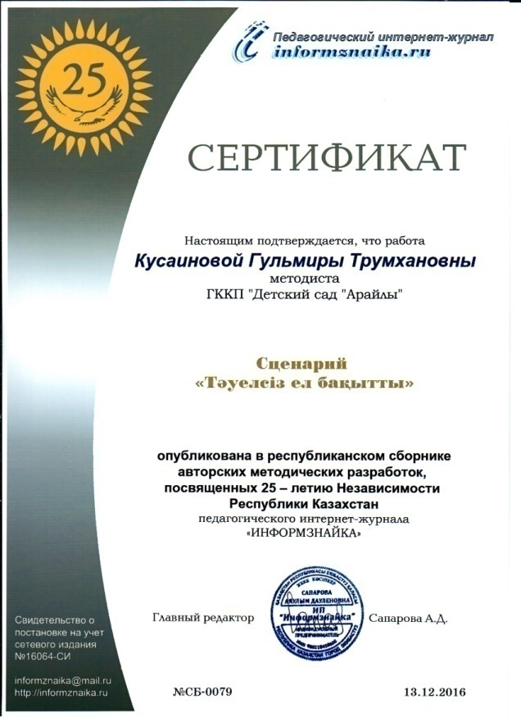
Тәжірибе алмасу қорытындысы
Результаты обмена опытом

Slide 19
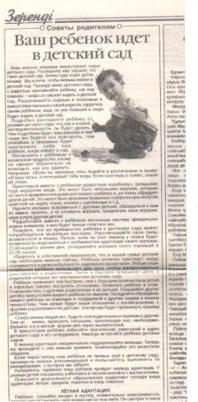
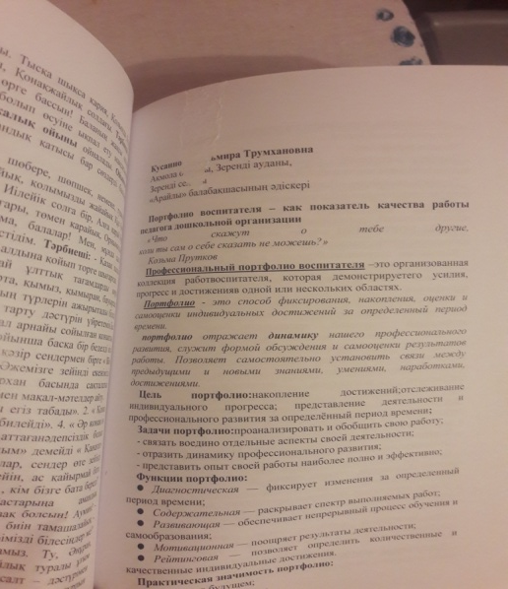
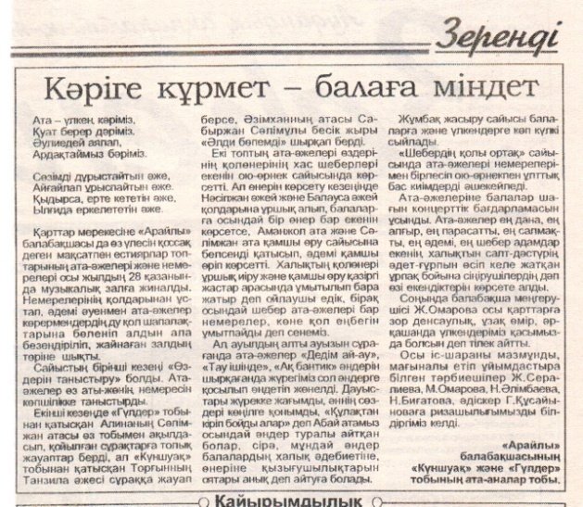
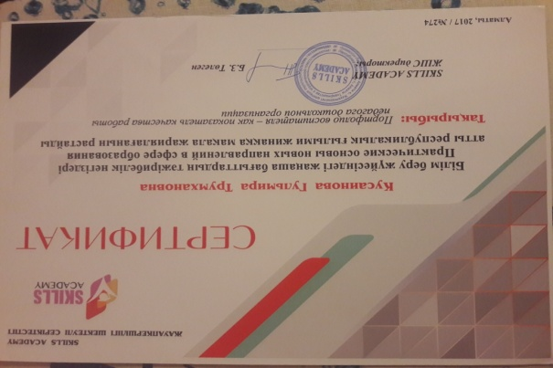
Менің жарияланымдарым Мои публикации

Slide 20
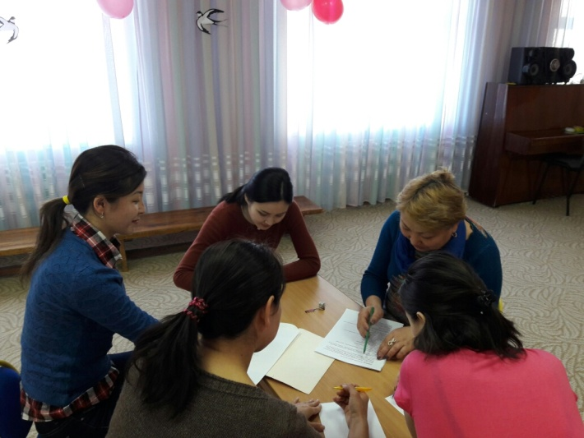
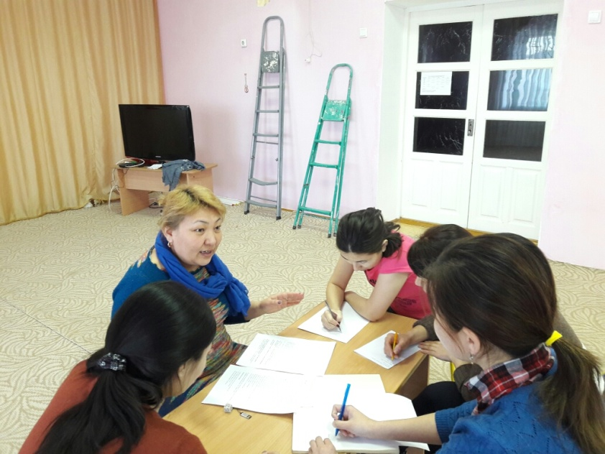
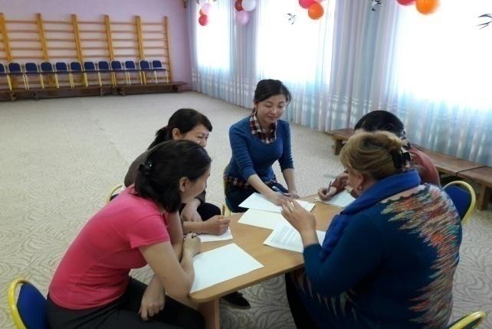
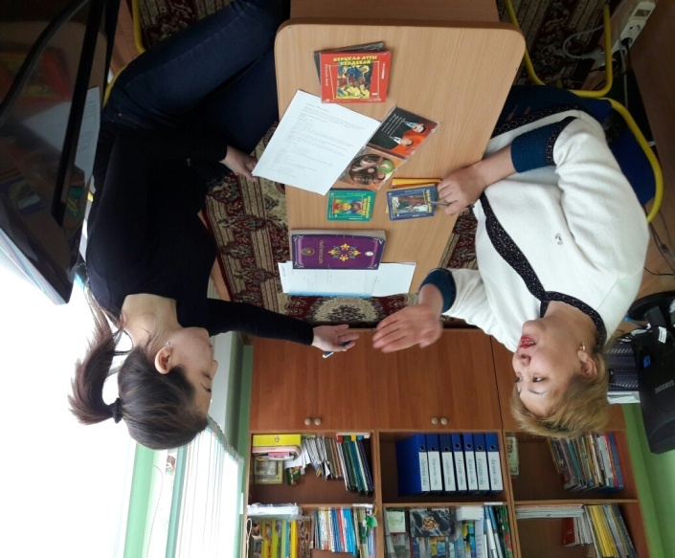
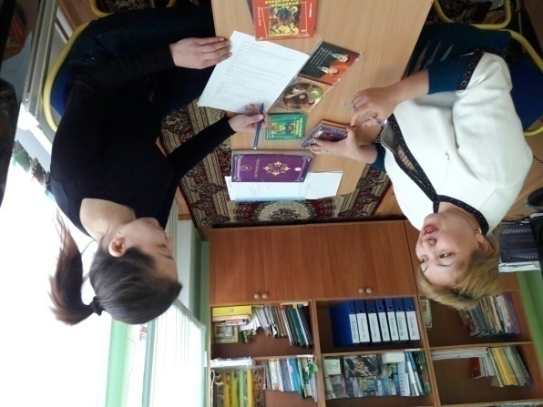
Жас мамандарға көмек беру Помощь молодым педагогам

Slide 21
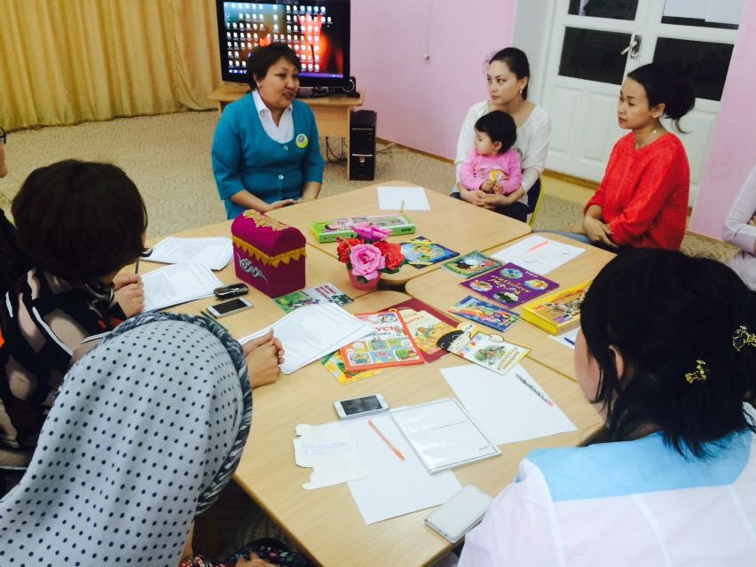
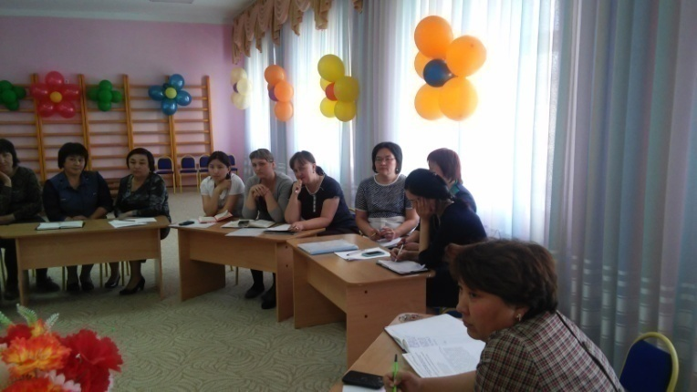
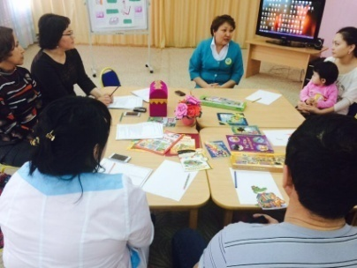
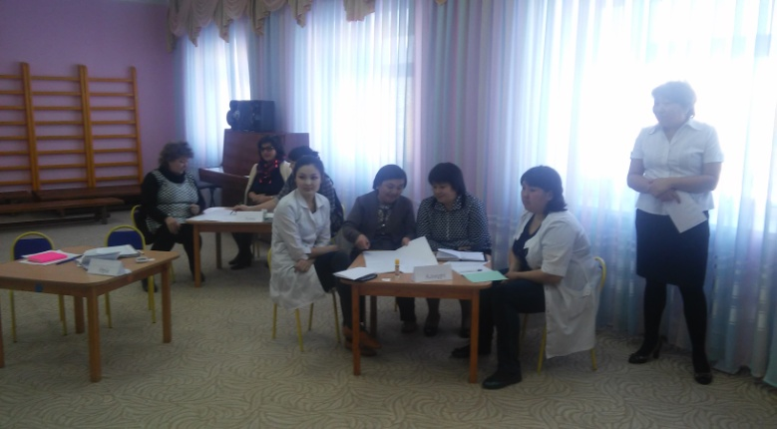
Педагогтармен және ата-аналармен атқарылатын жұмыстар / работы с педагогами и родителями

Slide 22
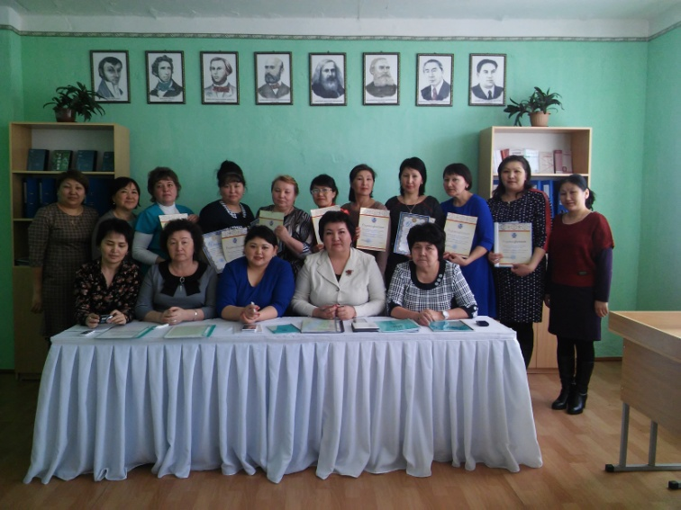
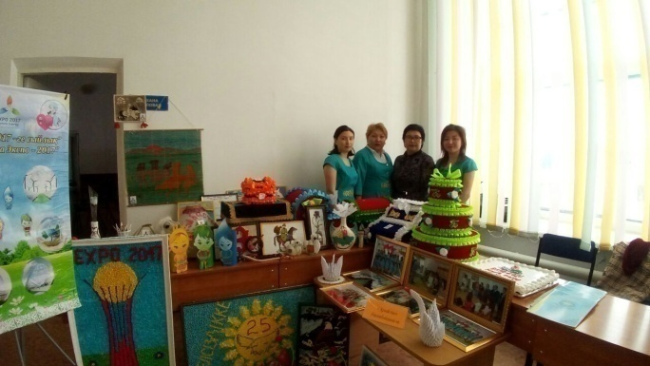
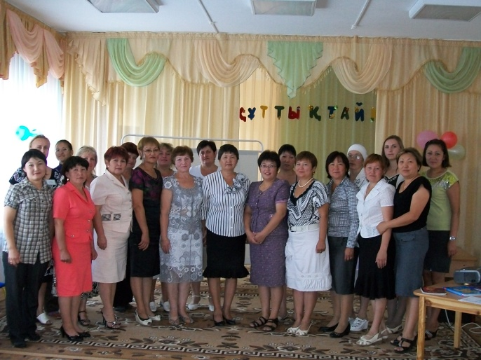
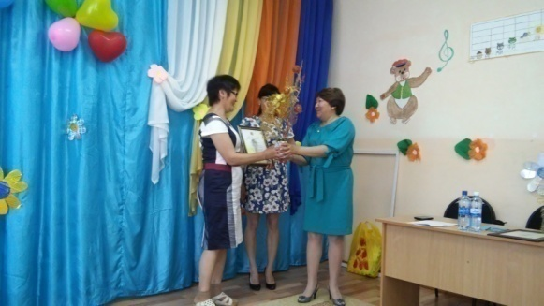
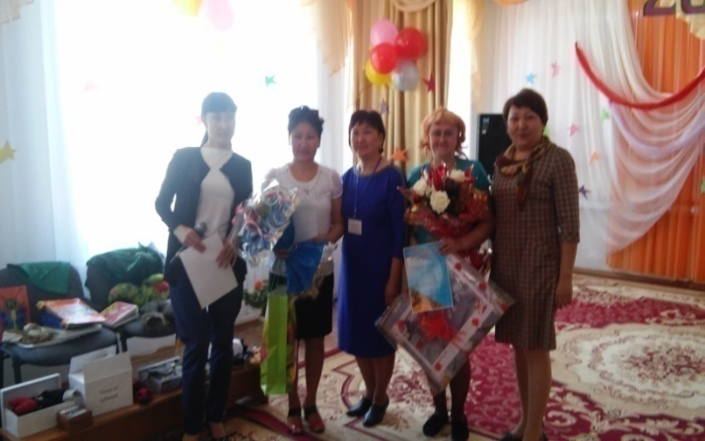
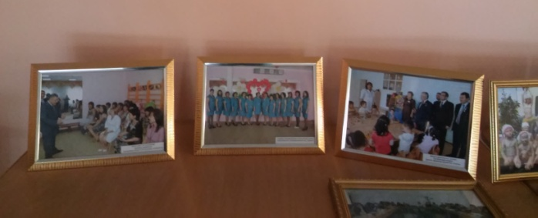
Фото –коллаж “Мен және менің жұмысым” “ Я и моя работа”

